Slide 1
Database for smart house
정우혁
박성우
신동호
이승화
김영민

Slide 2
index
1. Introduction
2. Actualization
3. Sensor Information

Slide 3
1. Introduction

Slide 4

From where the idea comes?
영화 ‘아이언 맨’ 에 등장하는 지능형 홈 컨트롤 시스템인 Jarvis
어떻게 하면 나에게 맞는, 나를 잘 아는 집을 만들 수 있을까?

Slide 5
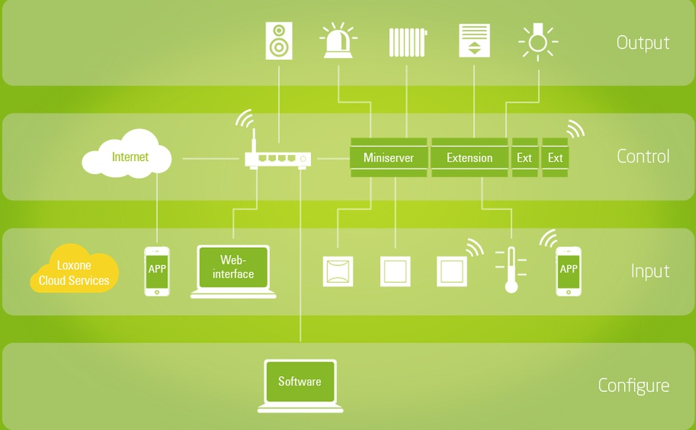
Smart home system?
거주자가 직접 제어하던 집이 아닌 언제, 어디서든 제어할 수 있는 집, 더 나아가 자동화까지 지원하는 홈 시스템.

Slide 6
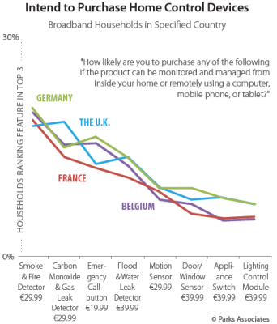
Demand for smart home
Strategy Analytics에 따르면 지난해 전국 80만 가구가 인터넷 기반 스마트 홈 시스템 사용했으며 2017년 내 스마트 홈 사용 1100만 가구 시대 맞을 것
Juniper Research가 발표한 보고서에 따르면 Netflix, LOVEFILM, Amazon Instant Video등 대기업들이 스마트 홈 시장을 가속화하고 있으며 향후 스마트 홈 디바이스의 활용이 크게 증가할 것으로 예상
서유럽 국가에서도 보안, 에너지, 텔레콤 등 다양한 스마트 홈 제품과 서비스에 주목하고 있고 소비자들의 수요도 늘어나고 있는 추세

Slide 7
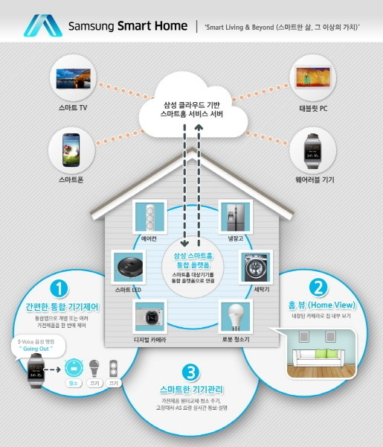
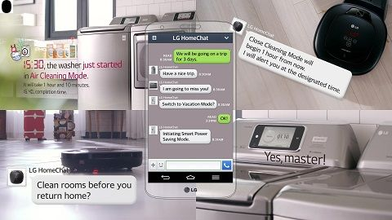
Demand for smart home
국내 IT시장을 이끄는 Samsung 및 LG같은 대기업에서도 Smart Home에 대한 지대한 관심과 그에 관한 제품을 출시 및 개발하고 있음

Slide 8
What’s the difference?
기존의 스마트 홈 시스템
나에게 맞게 집을 조정하고 변화시킨다!!
More Smart!!
Data Base Home
집이 나에 대한 정보를 수집하여 알아서 나에게 맞추고 스스로 변화한다!!

Slide 9

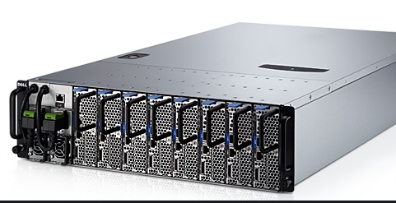
How?
사용자의 행동을 데이터베이스에 축적
서버로 데이터 전송
데이터 분석을 통해 행동 패턴 도출

Slide 10

First step to the goal
사용자의 행동 패턴을 도출할 수 있는 보다 정확한 Data Base를 설계하는 것이 관건!!!

Slide 11
2. Actualization

Slide 12
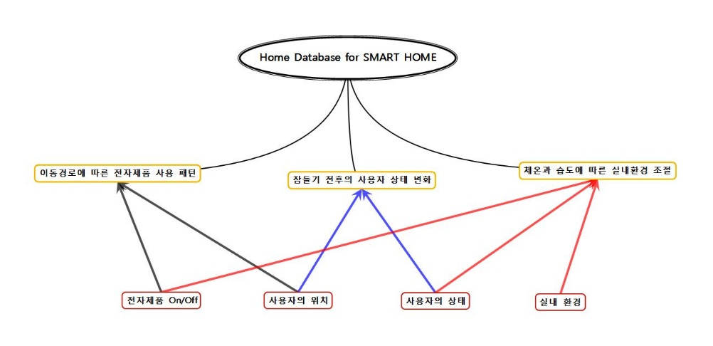
Road Map

Slide 13
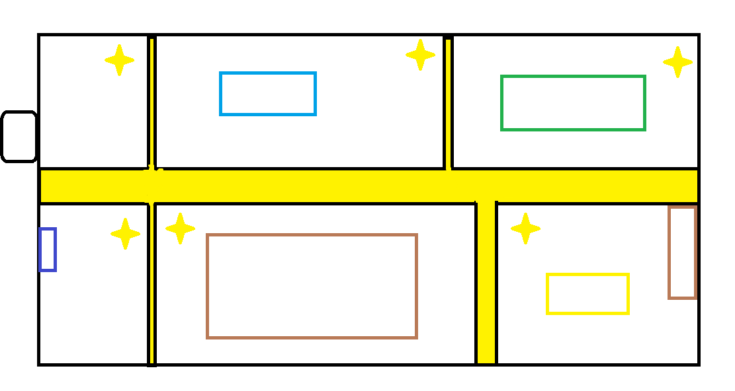
지암 스튜디오 활용도
LED5
LED3
LED1
책상
침대
문
현관
부엌
침실
통로
LED6
LED4
LED2
에어컨 조절
TV
데스크탑
보일러실
서재
거실

Slide 14
Scenario
- 퇴근 후 집에 돌아온 상황
- 야구 중계가 있어서 집에 뛰어 옴
- 먼저 더워서 에어컨을 켬
- 거실로 가서 TV를 키고, 주방으로 가서 밥을 먹으며 TV 봄
- 침실로 가서 책을 보다가 불을 끄고 잠이 듬

Slide 15
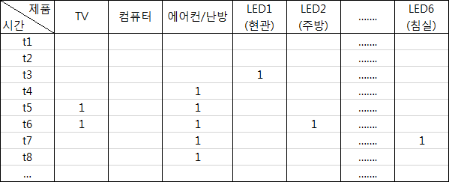
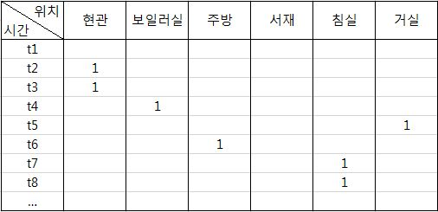
Sensor Tables 1
<사용자의 가전제품 사용 데이터>
<사용자의 이동경로 데이터 >
가전 제품에 기본적으로 부착되어 있는
ON/OFF 센서에서 정보를 받아서 수집
Bluetooth 센서의 GPS를 이용하여
시간에 따른 사용자의 위치 정보를 받아서 수집

Slide 16
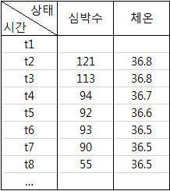
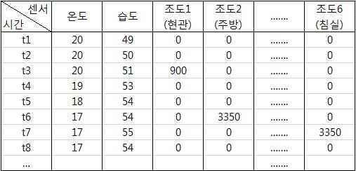
Sensor Tables 2
<사용자의 상태 데이터>
<실시간 실내환경 데이터>
사용자가 집안에 있을 때 센서를 몸에 부착하여
센서로부터 나오는 심박수와 체온 정보를 수집
온도와 습도 측정센서를 이용하여 실내의 온도와
습도정보를 수집하고, 구역마다 부착된 조도센서를
이용하여 각 구역의 조도 정보를 수집

Slide 17
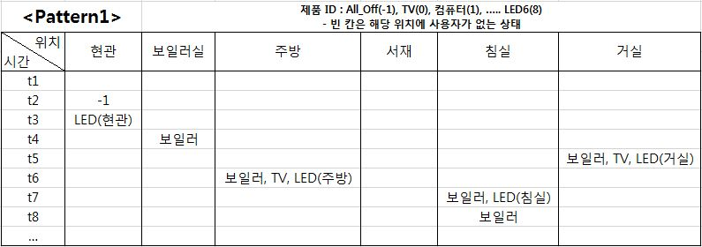
Pattern Tables 1
이동경로에 따른 전자제품 사용 패턴 = On/Off 테이블 + 위치 테이블

Slide 18
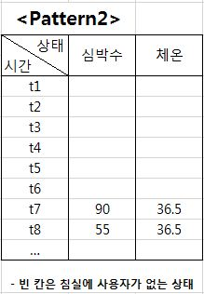
Pattern Tables 2
잠들기 전후의 사용자 상태 변화 =
위치 테이블 + 상태 테이블

Slide 19
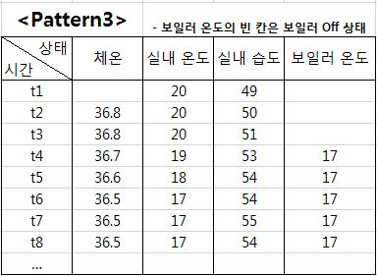
Pattern Tables 3
체온과 습도에 따른 실내환경 조절
= 상태 테이블
+ 실내환경 테이블
+ On/Off 테이블

Slide 20
3. Sensor Information

Slide 21
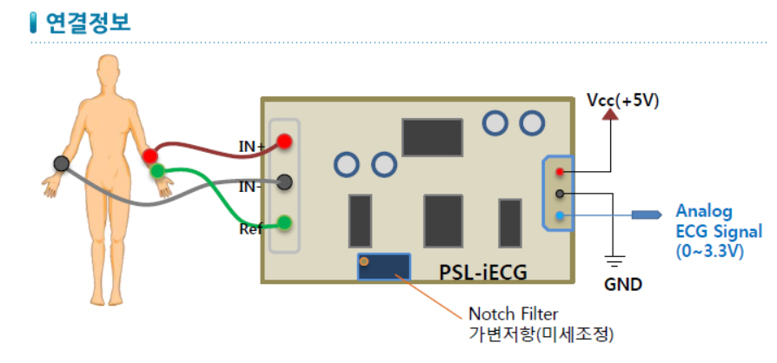
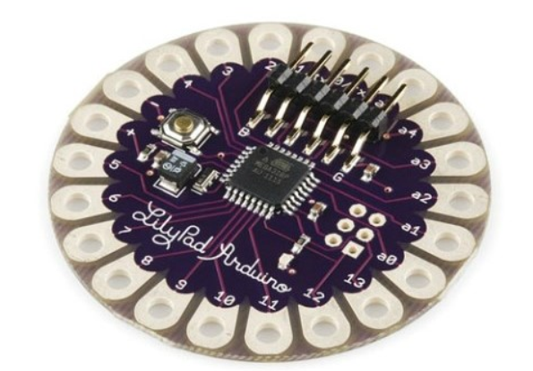
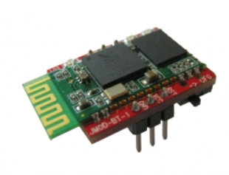
심박수&체온 센서 연결
ADC값 Calibration
UART통신
<심박수 & 체온 센서>
<아두이노>
<블루투스 모듈>

Slide 22
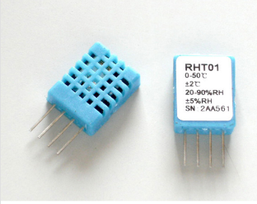
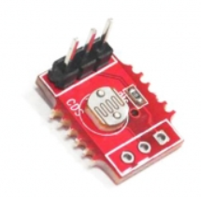
온습도 & 조도 센서
온습도 센서(RHT-01)
UART통신
조도 센서(CDS GS5537)
ADC 신호 Calibration
<온습도 센서>
<조도 센서>

Slide 23
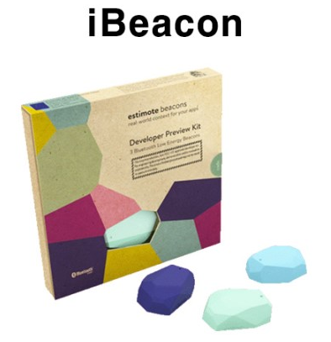
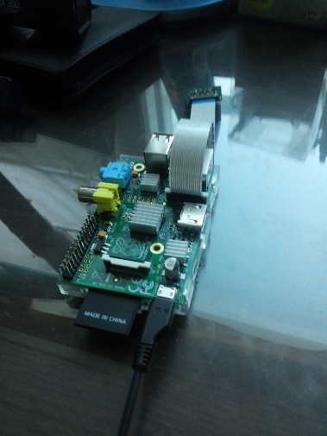
위치 센서 & 라즈베리 파이
위치센서
하나의 센서에 대한 거리 값
3개의 거리 값을 통한 정확한 위치
라즈베리 파이
PWM신호 출력
각 센서로 부터 받은 값들을 Wifi로 서버에 전송
<위치 센서>
<라즈베리 파이>

Slide 24
구상도
아두이노
심박수, 체온
DataBase
Server
블루투스모듈
라즈베리파이
Wifi모듈
온도,조도, 습도 센서

Slide 25
부품 가격
디바이스 마트 기준(학교 전자 물품 구매 대행업체)
센서 | 모델명 | 가격
심박수 센서 | PSL-iECG | 70,000
체온 센서 | 릴리패드 포함 | 0
온습도 센서 | RHT-01 | 6,000
조도 센서 | CDS GL5537 | 18,000
위치 센서 | iBeacon | 135,000
합계(\) |  | 229,000

